Slide 1

AIRLYTICS
Monitorare oggi per la sicurezza del domani

Slide 2
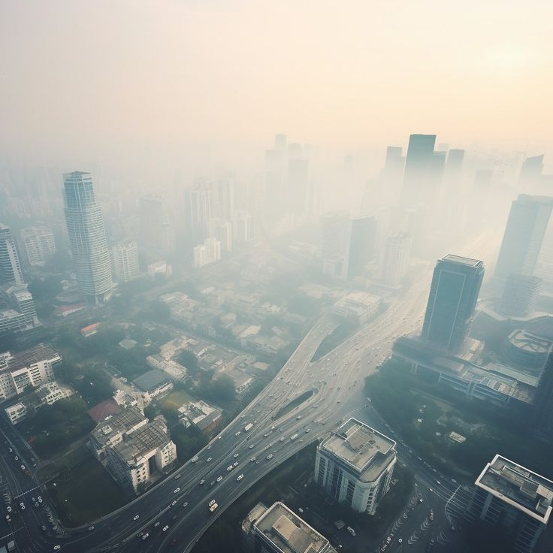
PROBLEMI
Inquinamento dell’aria
Per quanto l'industrializzazione ha portato lavoro e progresso, ha causato un danno della qualità nell’aria e continua a peggiorare sempre di più col passare degli anni. Portando ad una diffusione di problemi respiratori e malattie cardiovascolari
Come possiamo monitorare e prevenire questo problema?

Slide 3
Monitoraggio dell’aria
Capire il problema per risolverlo
Il monitoraggio della qualità dell’aria è essenziale per la salute pubblica
Analizzando gli strumenti già esistenti per il monitoraggio dell’aria presentano diverse problematiche
METODO | PRECISIONE | COSTO | COPERTURA | FLESSIBILITÀ | SVANTAGGI
Centraline Fisse | Alta | Elevato | Limitata a pochi punti | Statistiche non adattabili | Costi elevati, pochi punti monitorati
Sensori Portatili | Media | Medio | Solo dove usati | Portabili ma limitati | Minor precisione dati frammentati
Satellite | Basso | Alto | Globale | Ampia copertura | Bassa risoluzione locale

Slide 4
LA SOLUZIONE
AIRLYTICS
Lo studio di Airlytics è stato quello di unire i vantaggi dei metodi già esistenti nel monitoraggio dell’aria
(1) Integrazione dei dati dai più fonti
(sensori,centraline,satellite,open data)
(2) Usa il machine learning per migliorare la precisione e fare previsioni affidabili
(3) Riduce i costi, permettendo una copertura più ampia rispetto ai sistemi tradizionali
(4) Offre dashboard e API accessibili per aziende, cittadini e governi.

Slide 5
COME FUNZIONA
AIRLYTICS?
Airlytics non si limita a raccogliere dati: li analizza, li pulisce e li trasforma in previsioni affidabili grazie al Machine Learning
Raccolta Dati
Otteniamo dati da sensori ambientali,dataset pubblici e satelliti
I dati grezzi includono inquinati come PM2,5,NO2,O3,CO,temperatura e umidità
Pulizia e Preprocessing
Rimozione di outlier e valori mancanti
Normalizzazione e scaling dei dati per un corretto input nel modello
Feature Engineering; Creazione di nuove variabili utili per il modello
Modello di Machine Learning
Utilizziamo Random Forest/Regressione/Reti Neurali per analizzare dati
Il modello impara dai dati storici per predire la qualità dell’aria nel futuro
Valutiamo il modello con metriche come MSE,RMSE,R²
Output e Visualizzazione
Creazione di mappe e dashboard interattive
API per permettere alle aziende e agli utenti di accedere alle previsioni in tempo reale
Report Automatici con insight utili per la pianificazione ambientale

Slide 6
LA RIVOLUZIONE DELL’ARIA
"Dati intelligenti per decisioni migliori: Airlytics aiuta cittadini, aziende e governi a migliorare la qualità dell’aria."
CITTADINI
Problema:I cittadini non sanno quando la qualità dell’aria è pericolosa
Soluzione:
(1)Accesso ai dati aggiornati tramite dashboard o app mobile
(2)Notifiche su livelli di inquinamento nella propria area
(3)Consigli su quando evitare attività all’aperto
AZIENDE
Problema:Le aziende devono monitorare le proprie emissioni per rispettare le normative
Soluzione:
(1)Analisi dell’inquinamento in prossimità degli impianti produttivi
(2)Reportistica dettagliata su emissioni e trend storici
(3)Ottimizzazione della produzione per ridurre l’impatto ambientale
GOVERNI
Problema:Le città hanno bisogno di politiche efficaci per migliorare la qualità dell’aria
Soluzione:
(1)Monitoraggio dell’inquinamento su ampia scala
(2)Identificazione delle zone più a rischio per interventi mirati
(3)Creazione di strategie di riduzione delle emissioni

Slide 7
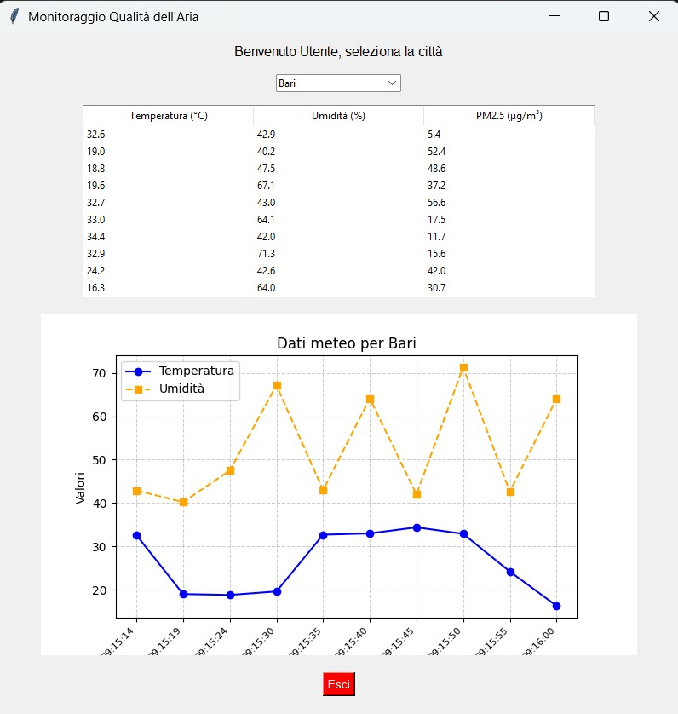
INTERFACCIA GRAFICA DEI
DATI SU AIRLYTICS
L’interfaccia di Airlytics è suddivisa in due parti
Parte superiore: è presente una tendina dove si può cambiare la città. Subito sotto vi è una tabella suddivisa in tre parti Temperatura,Umidità e PM2.5(pg/
Parte inferiore: avviene la trasformazione dei dati presenti nella tabella di prima e rielaborati in un grafico a linee, così da permettere una chiara e semplice rappresentazione dei dati

Slide 8
Come è strutturato Airlytics?
Creare e attivare un ambiente virtuale:
Python3 –m venv venv
Dopo l’esecuzione eseguire:
-source venv/bin/activate #Mac&Linux
-venv\Scripts\activate #Windows
Installare le dipendenze con:
Pip install –r requirements.txt
Eseguire il progetto:
Python3 index.py
Flusso di Esecuzione del Progetto
index.py: Punto d'ingresso principale che coordina l'intera pipeline.
Data Ingestion (data_ingestion/ingest_data.py): Carica i dati da fonti esterne o locali.
Preprocessing (preprocess/clean_data.py): Pulisce e trasforma i dati.
Training (model/train_model.py): Addestra il modello.
Evaluation (model/evaluate_model.py): Valuta le performance del modello.
Struttura dei File e Cartelle
dataset/: Contiene i dati (raw e processed).
models/: Memorizza i modelli addestrati e i checkpoint.
logs/: Registra log e metriche durante l’esecuzione.
utils/: Funzioni di supporto (es. logging, gestione dei path).
Estensione
App.py/ Applicazione visiva

Slide 9
IL FUTURO DI AIRLYTICS
Piani di sviluppo e le prossime evoluzioni di Airlytics.
2025 – Versione Attuale
2026 -Ottimizzazione del Modello
-Miglioramento della precisione con nuovi algoritmi.
-Integrazione con più fonti dati per maggiore accuratezza.
-Espansione a nuove città per test sul campo.
2027 – Espansione e Partnership
-Collaborazioni con aziende e governi per -strategie ambientali.
-Sviluppo di una versione aziendale personalizzata per settori specifici.
-Implementazione di una dashboard avanzata con analisi predittiva dettagliata.
2028+ – Verso un sistema predittivo globale
-Modelli avanzati per previsioni su scala regionale e nazionale.
-Integrazione con nuove tecnologie di monitoraggio (es. reti IoT).
-Espansione internazionale e adattamento per diversi scenari climatici.

Slide 10
Progetto Icon 24-25
Realizzato da:
«Airlytics non è solo un progetto accademico, ma un sistema concreto per il monitoraggio della qualità dell’aria, con il potenziale di contribuire significativamente alla lotta contro l'inquinamento.»
Di Punzio Federico 775488
Carbonara Achille 778109
Marsico Domenico 778232

